Slide 1
بسته آموزش کمک های اولیه بهگر
شبکه بهداشت و درمان شهرستان پیشوا
آبان 1403

Slide 2
بهگر کیست؟؟؟

Slide 3
بالابردن آگاهی همکاران
معرفی موقعیتهای حادثه ساز
به کارشناس بهداشت
ارائه کمک های اولیه
کار بهگر چیست؟
همکاری با کارشناس بهداشت کارخانه

Slide 5
تماس با اورژانس
تماس با 115
شرح ماوقع
ذکر آدرس
دریافت راهنمایی

Slide 6
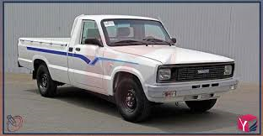
انتقال فرد مصدوم با وسیله نقلیه کارخانه به نزدیکترین بیمارستان

Slide 7
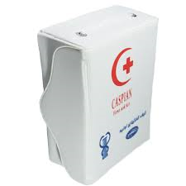
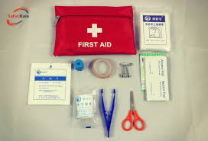
جعبه کمک های اولیه

Slide 8
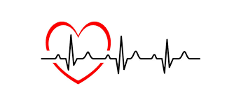
مهمترین علائم حیاتی
تنفس
ضربان قلب،نبض
دمای بدن
وضعیت مردمک چشم ها
سطح هوشیاری

Slide 9
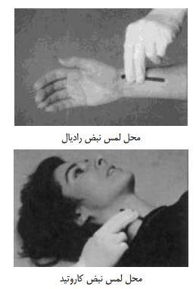
نبض

Slide 10
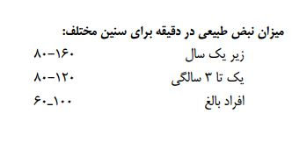
نبض

Slide 11
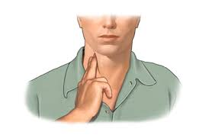
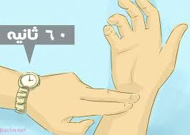
تمرین
لطفا نبض رادیال هم گروهی خودتان را بگیرید.
نبض کاروتید خودتان رابگیرید.

Slide 12
ارزیابی تنفس

Slide 13
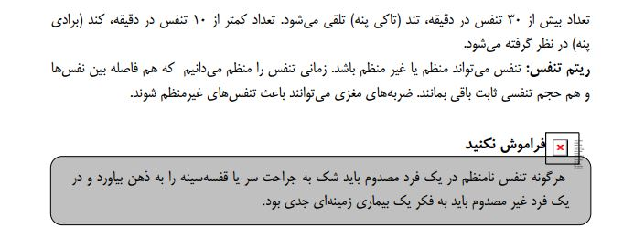
ارزیابی تنفس

Slide 14
کنترل تنفس

Slide 15
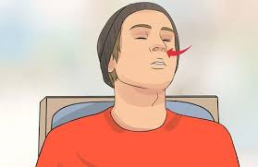
تمرین
تعداد تنفس خود را در یک دقیقه اندازه گیری نمایید.

Slide 16
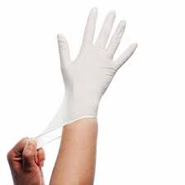
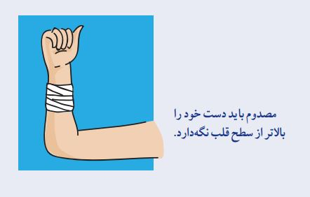
خون ریزی

Slide 17
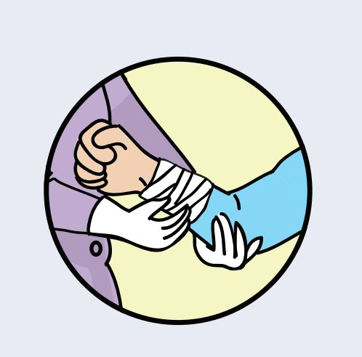
پانسمان

Slide 22
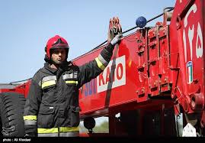
125
دادن آدرس+ شرح اتفاق افتاده شده

Slide 25
خون ریزی از بینی

Slide 26
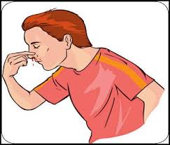

Slide 27
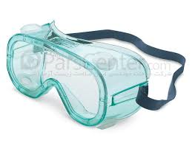
سوختگی شیمیایی چشم

Slide 28
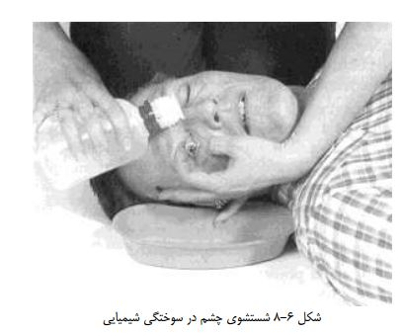

Slide 29
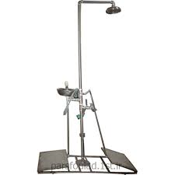

Slide 30
اگر یک چشم آسیب دید ، برای جلوگیری از حرکات چشم و آسیب بیشتر بایک گاز تمیز روی چشم سالم را هم ببندید.

Slide 31
سوختگی شیمیایی پوست

Slide 32
سوختگی شیمیایی پوست

Slide 33
سوختگی شیمیایی پوست

Slide 34
باز کردن راه هوایی در خفگی ها

Slide 35
استفاده از روش هایملیخ

Slide 36
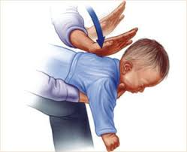
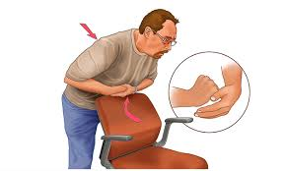

Slide 37
تمرین
روش هایملیخ را به صورت عملی اجرا نمایید.

Slide 38
با تشکر

